Slide 1
Formation des nuages : un début

Slide 2
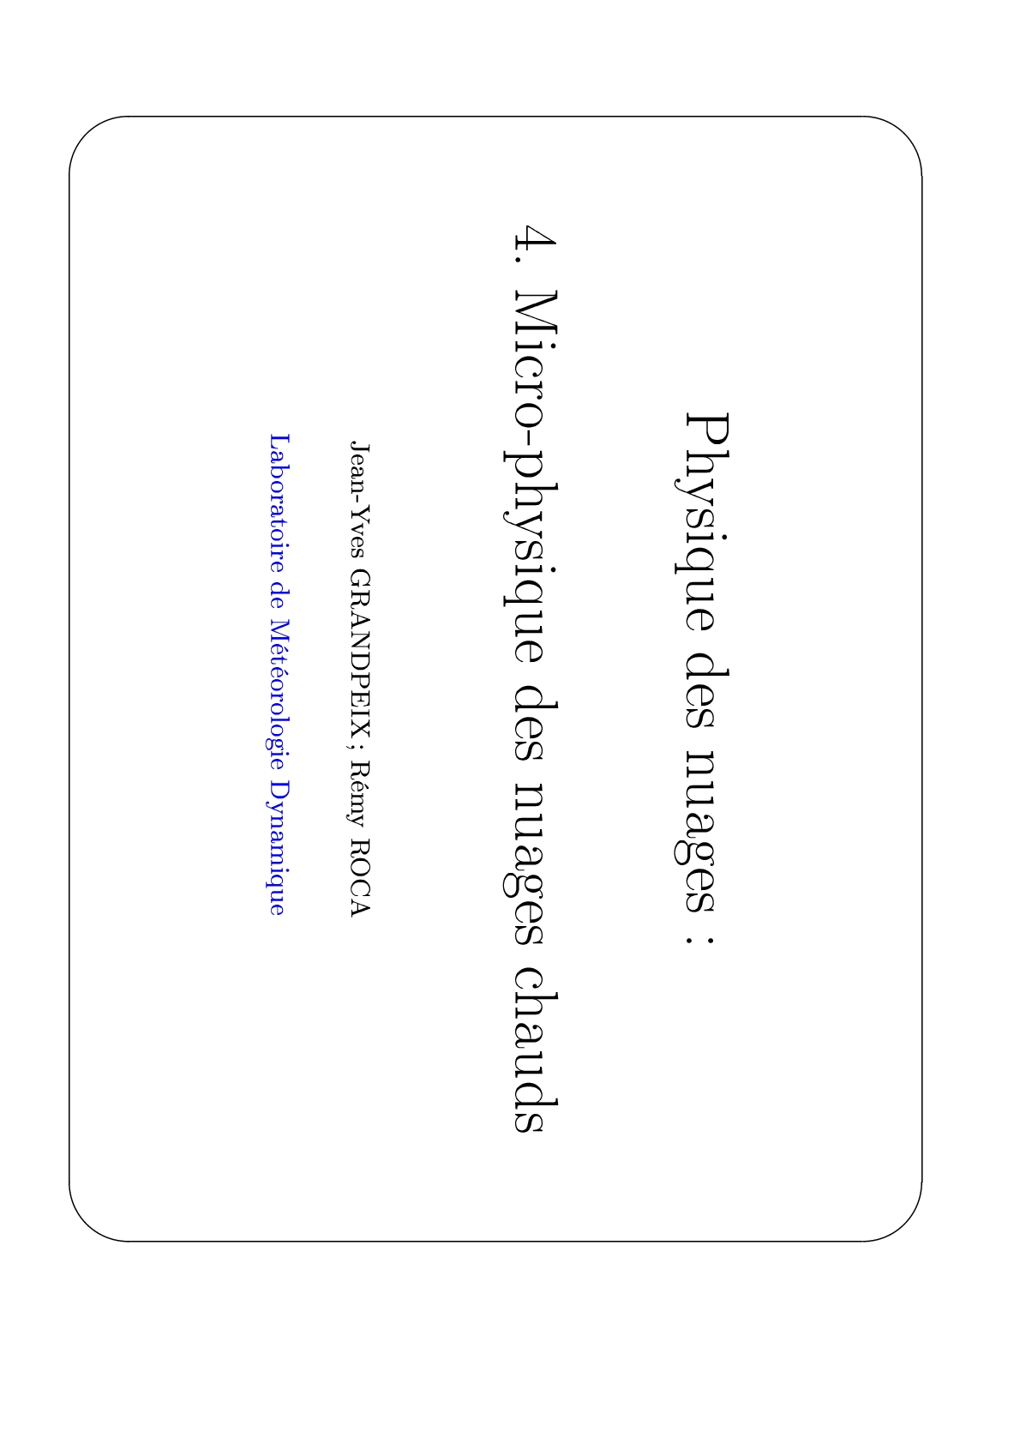

Slide 3
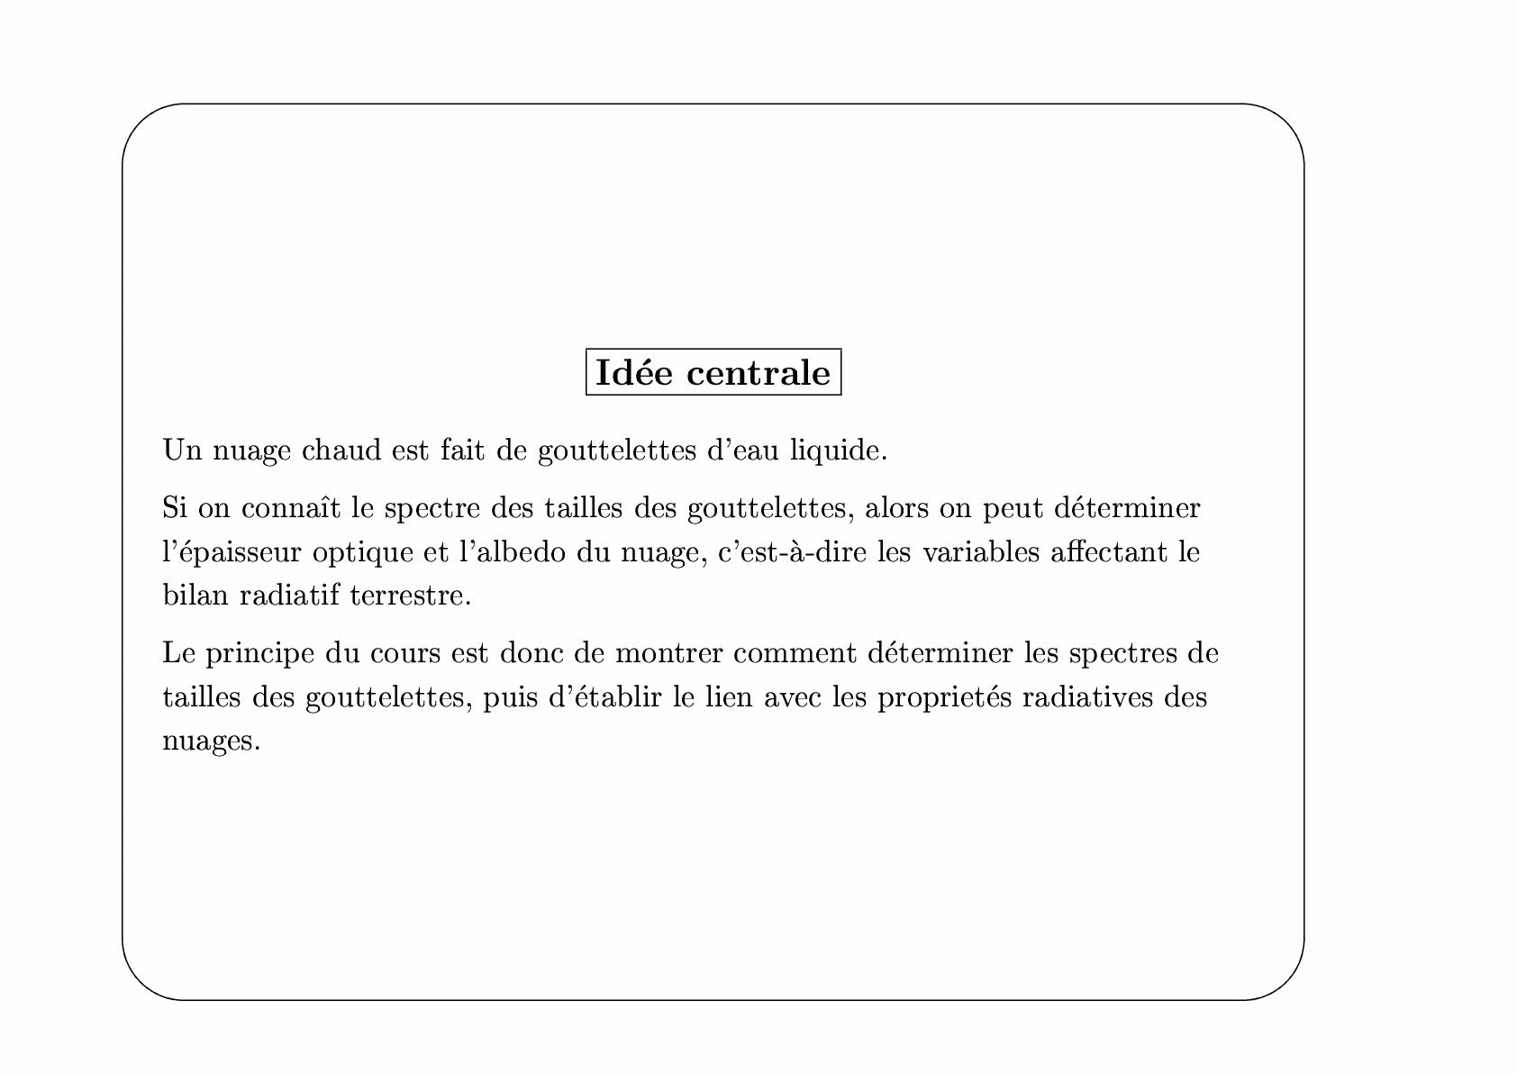
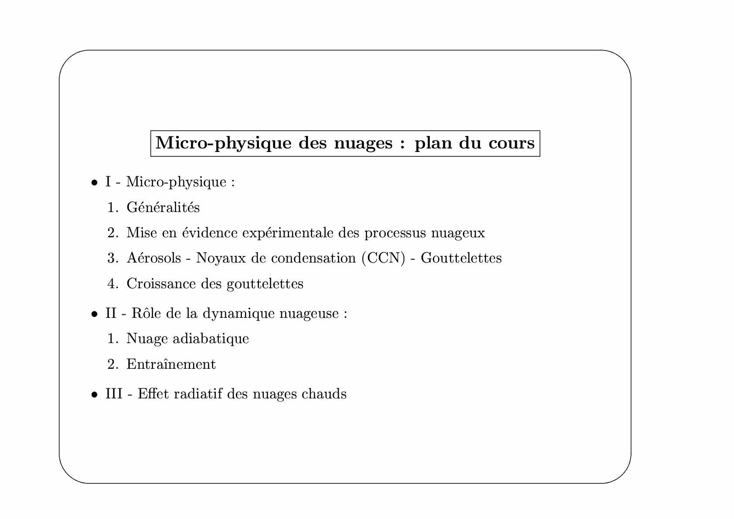

Slide 4
I - Micro-physique
I-Micro-physique des nuages : generalites

Slide 5
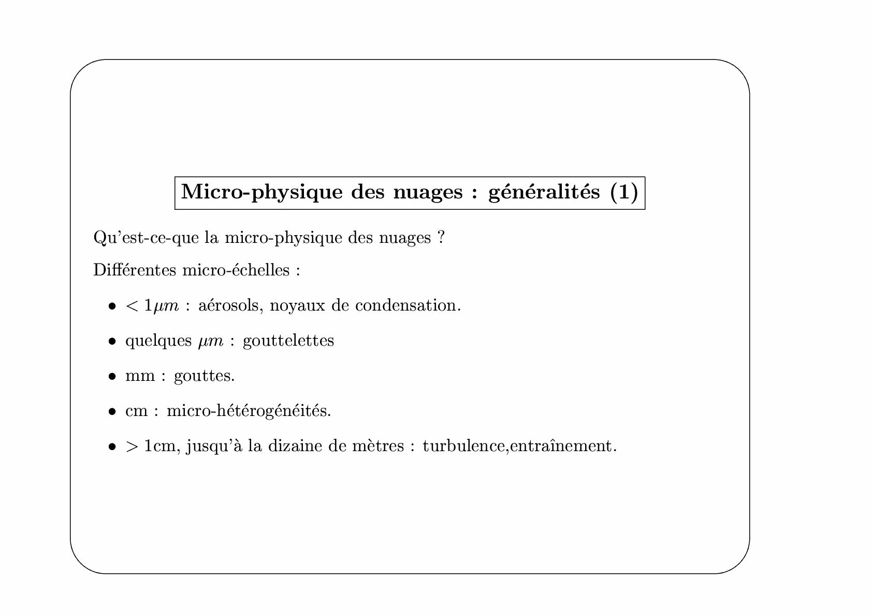

Slide 6
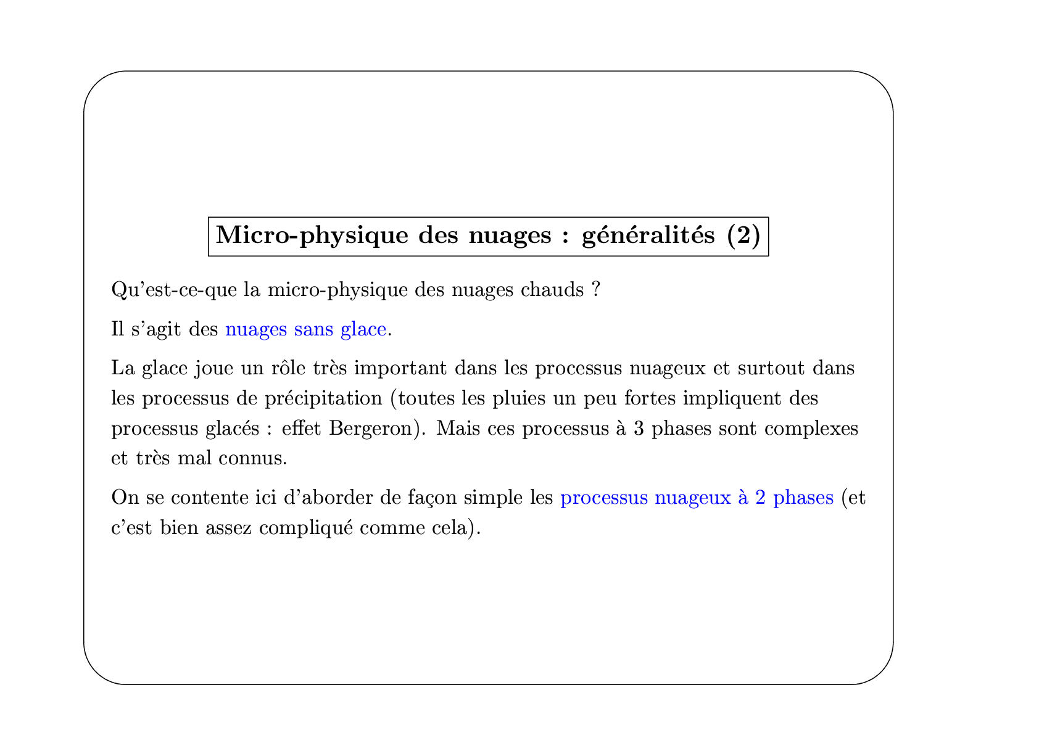

Slide 7
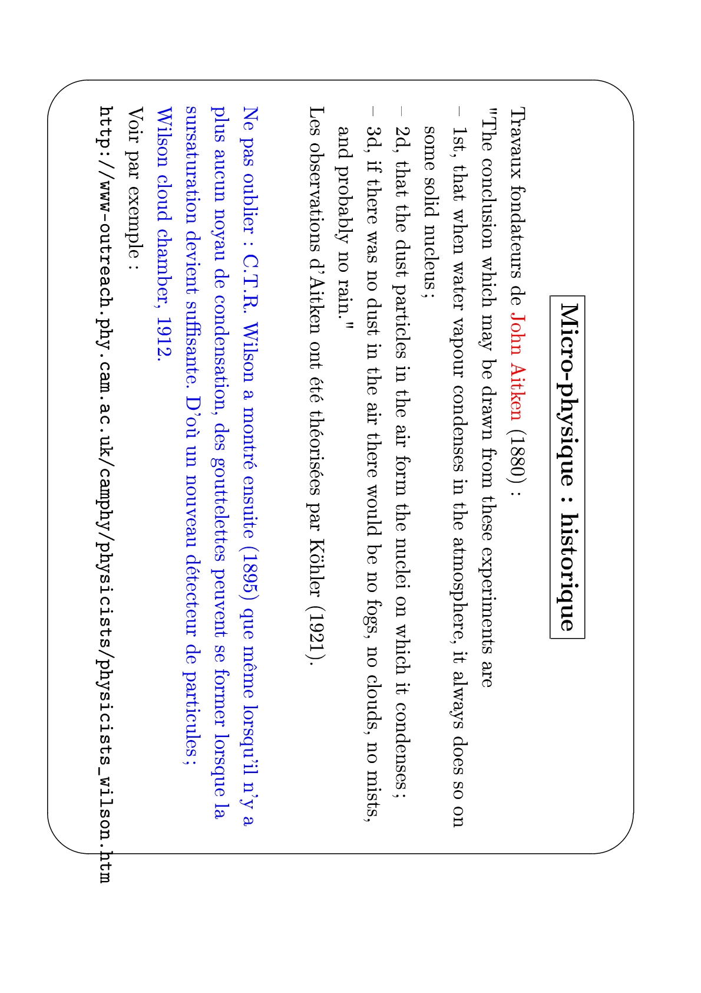

Slide 8
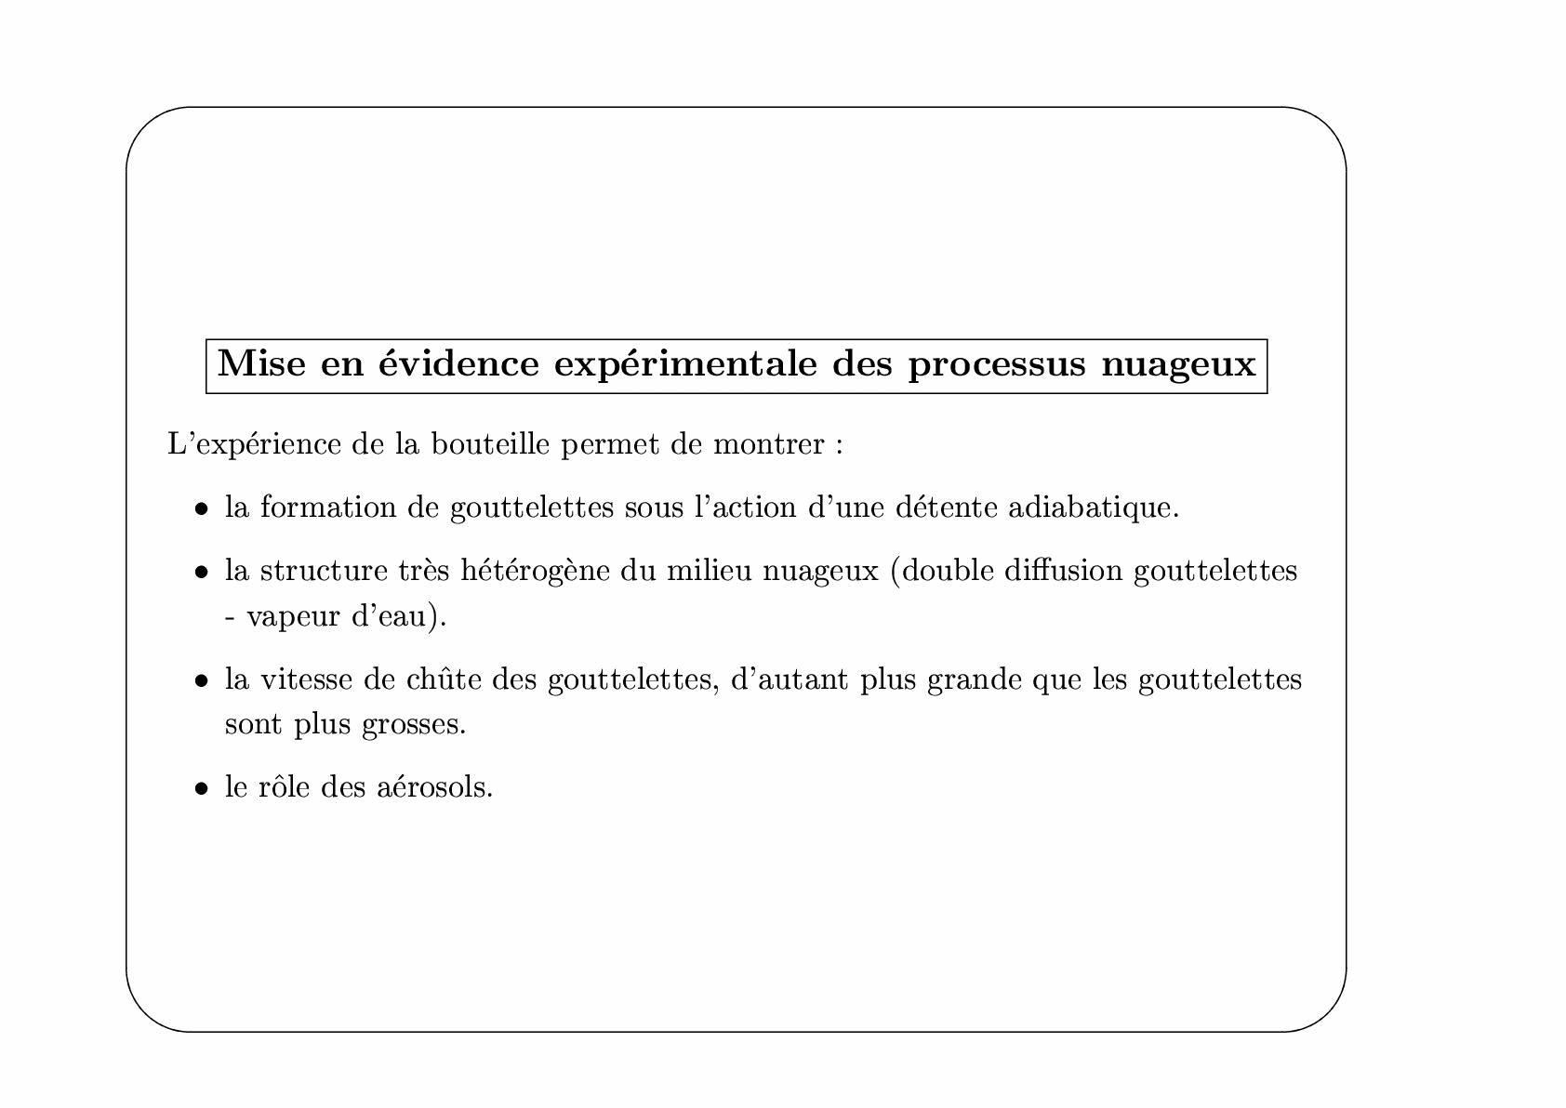

Slide 9
II-Aerosols, noyaux de condensation,
gouttelettes

Slide 10
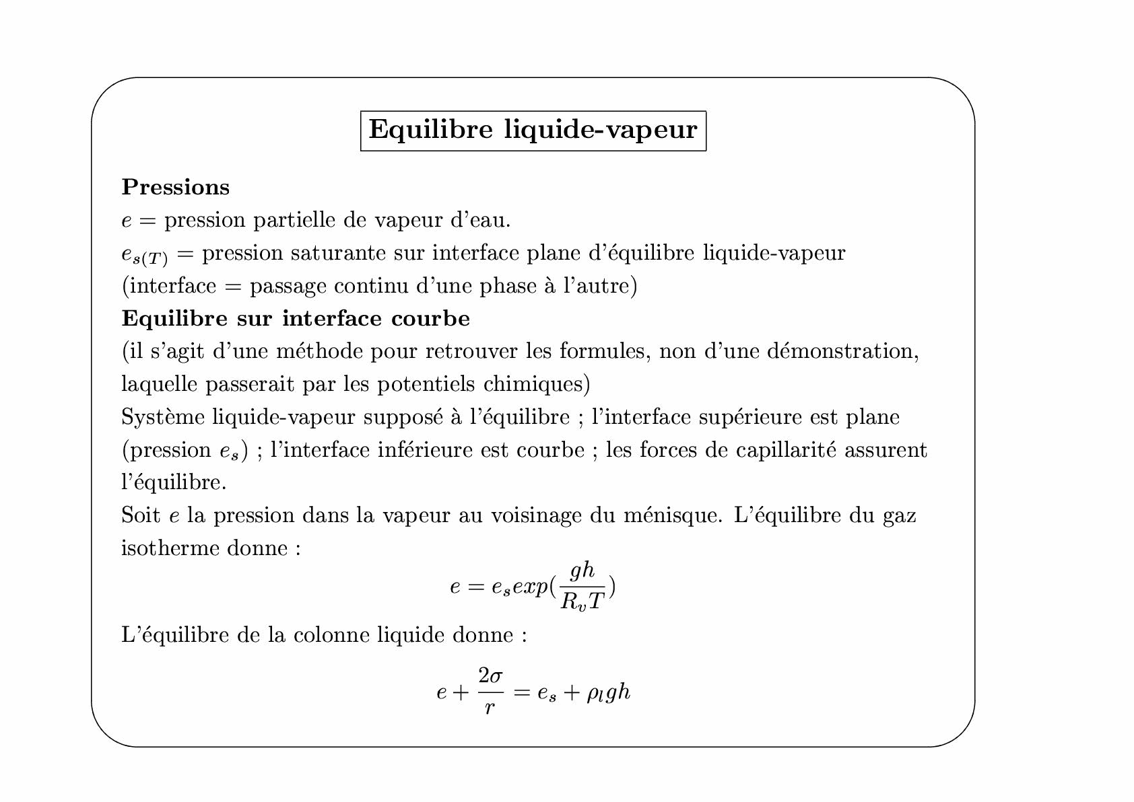
vapeur
e_{s}
h
e
r

Slide 11
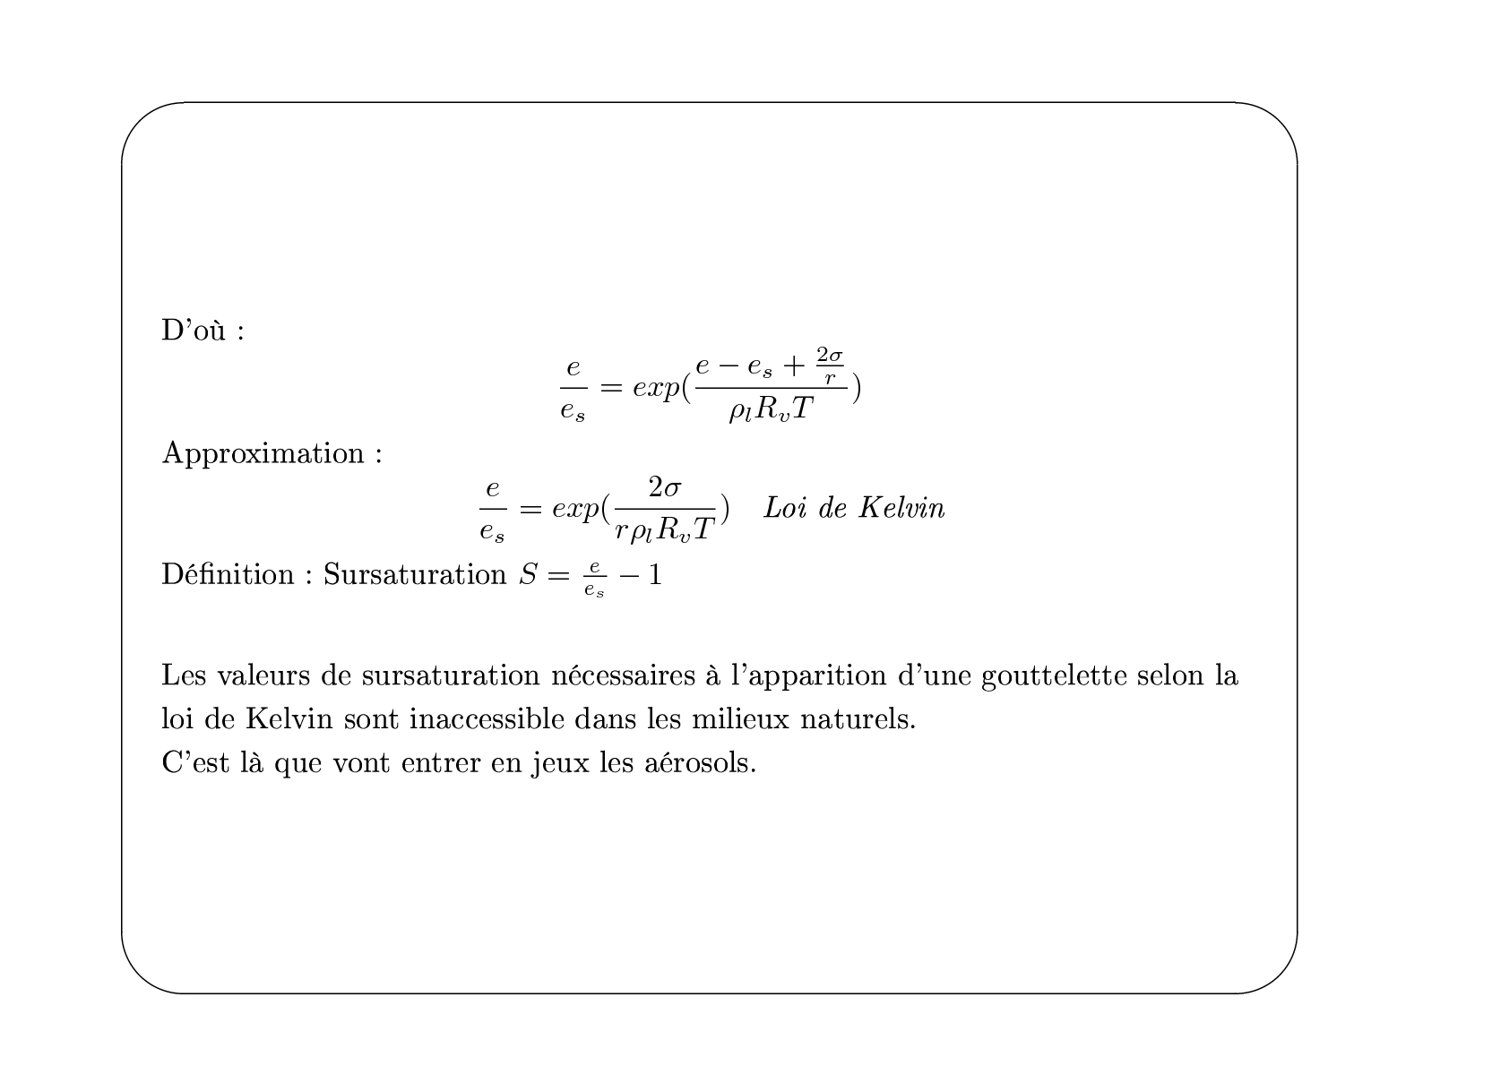
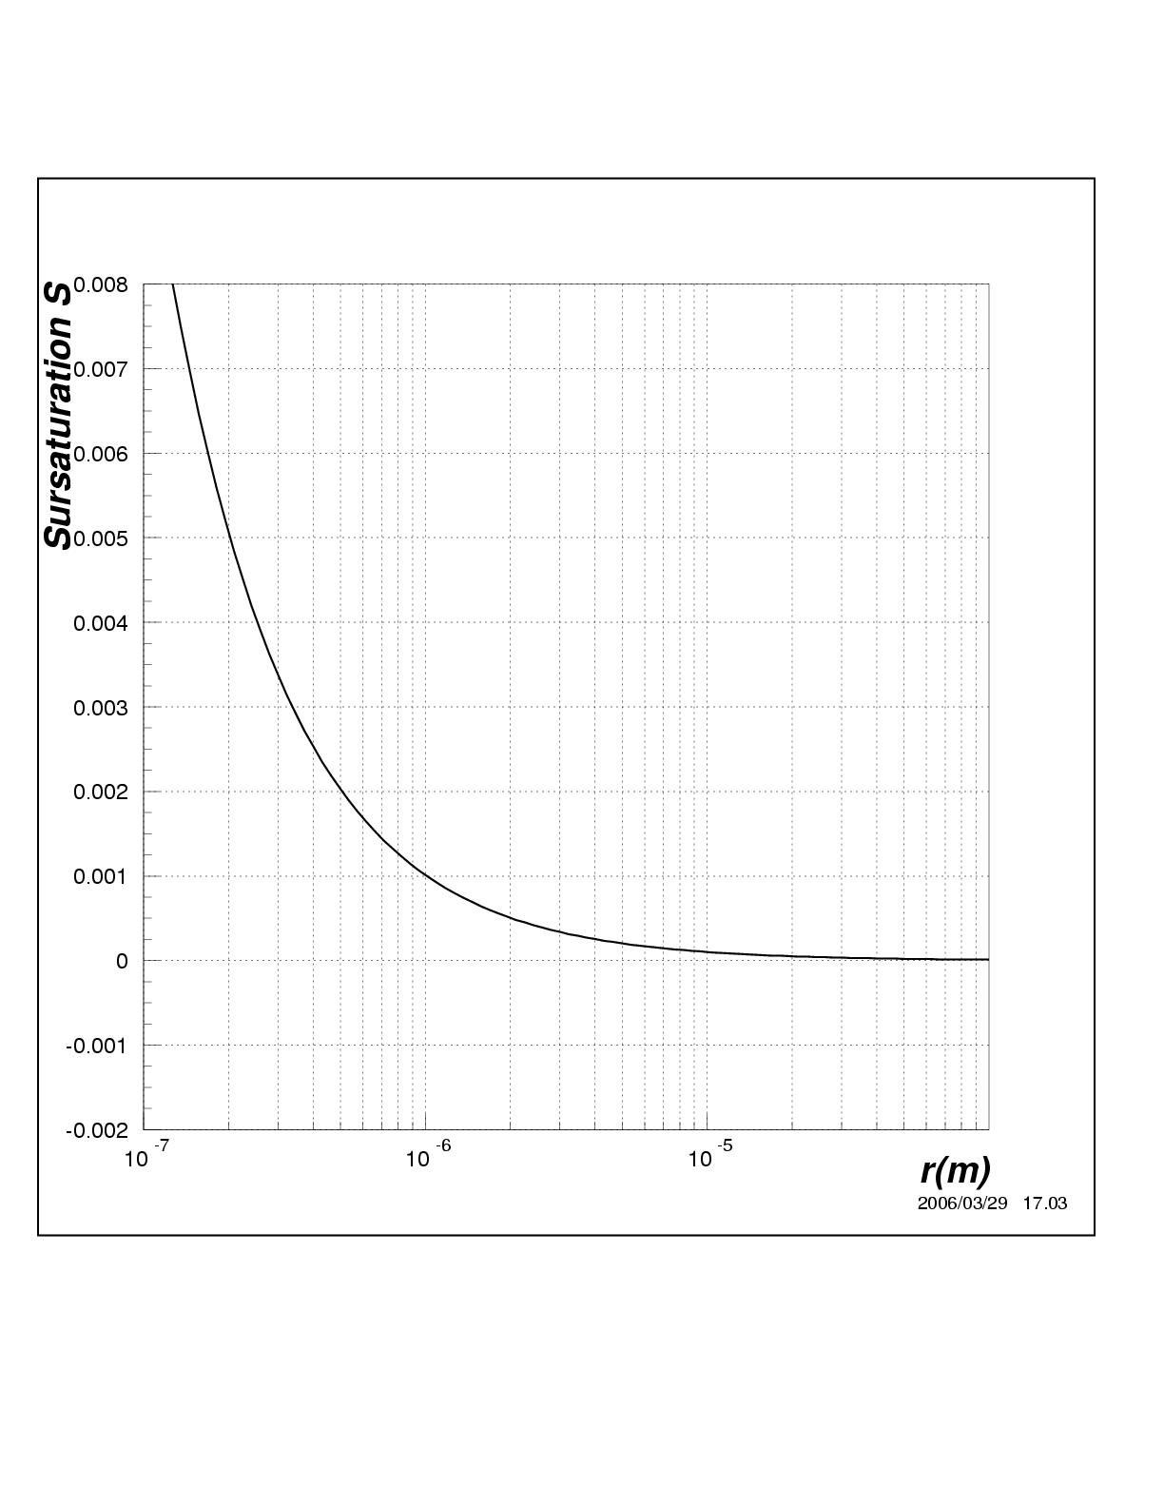
Gouttelette d'eau pure
Courbe de Kelvin

Slide 12
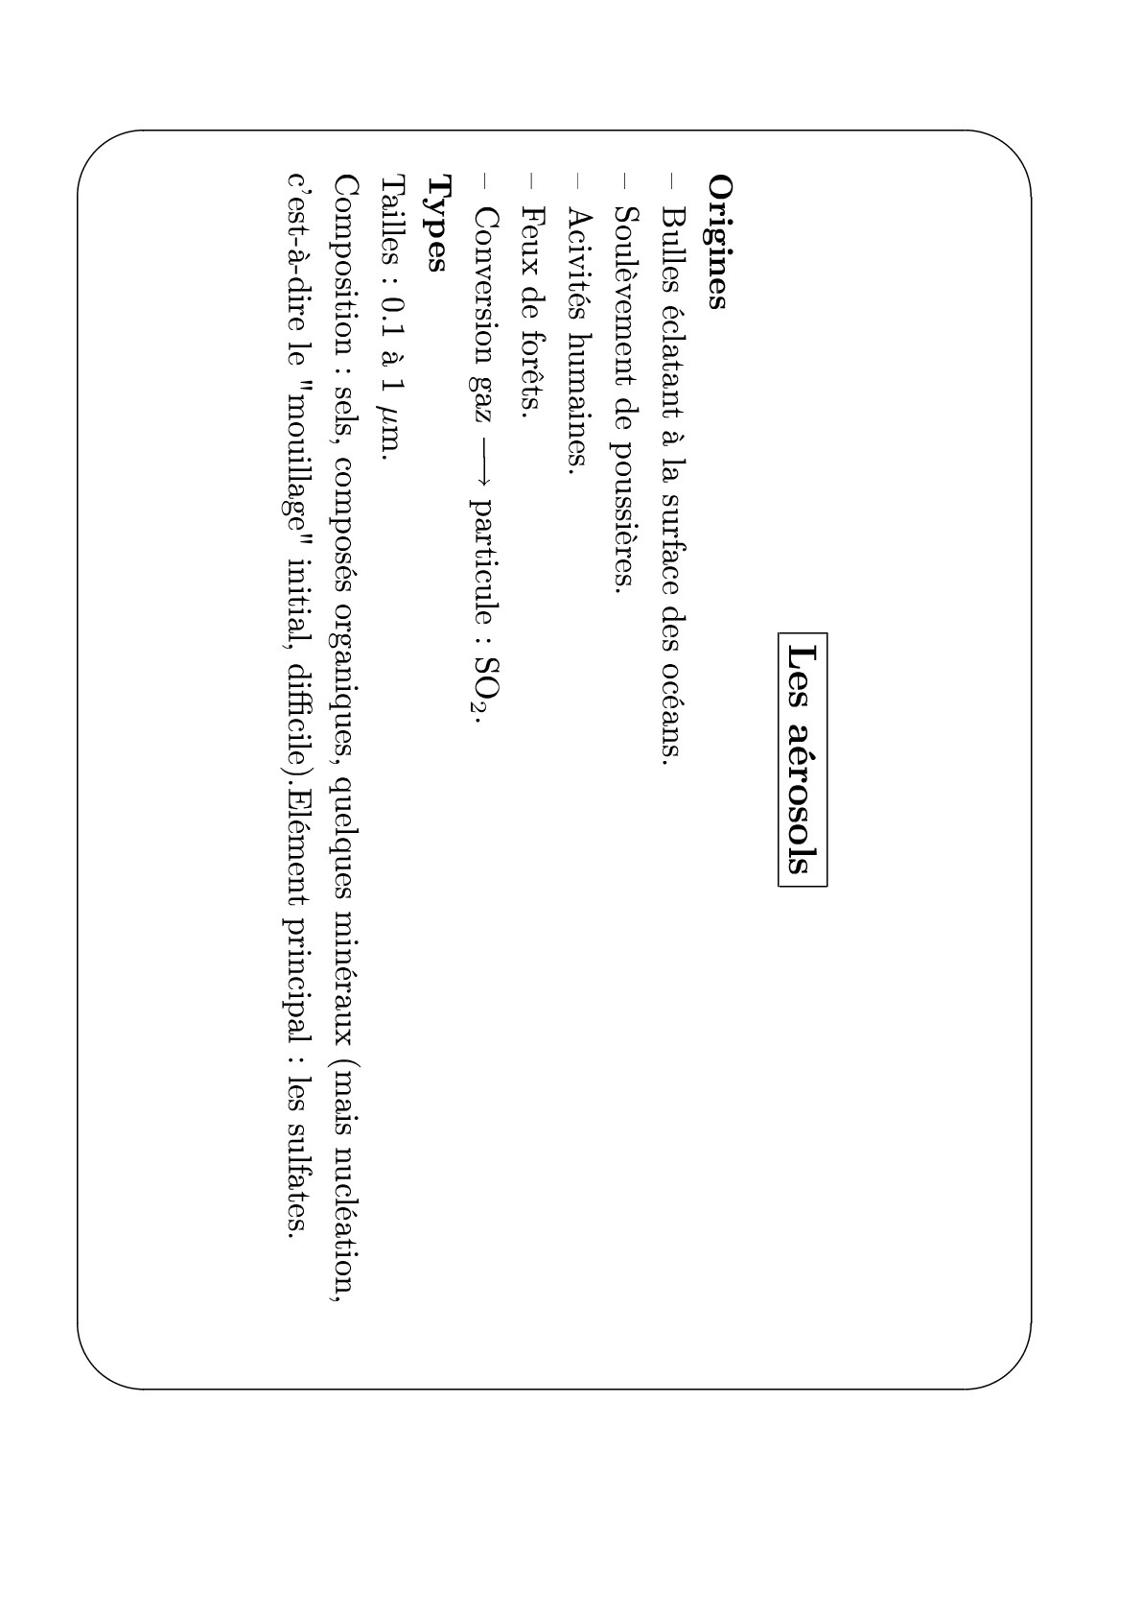

Slide 13
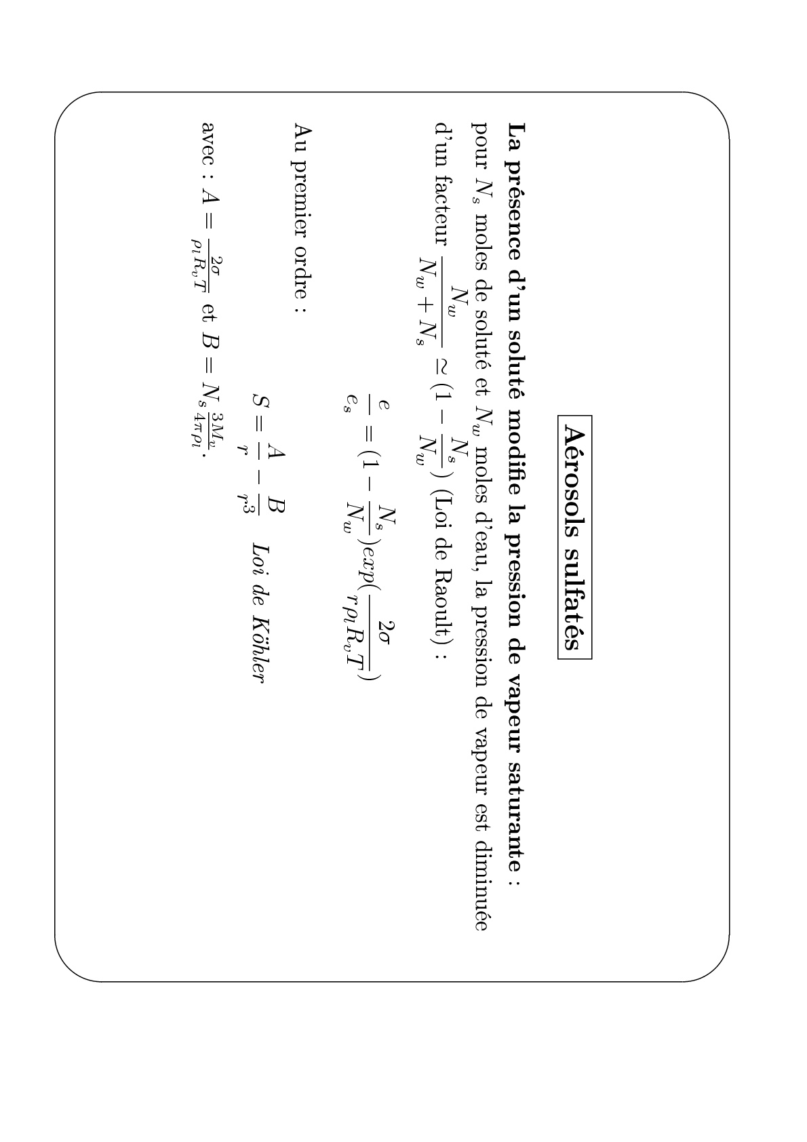

Slide 14
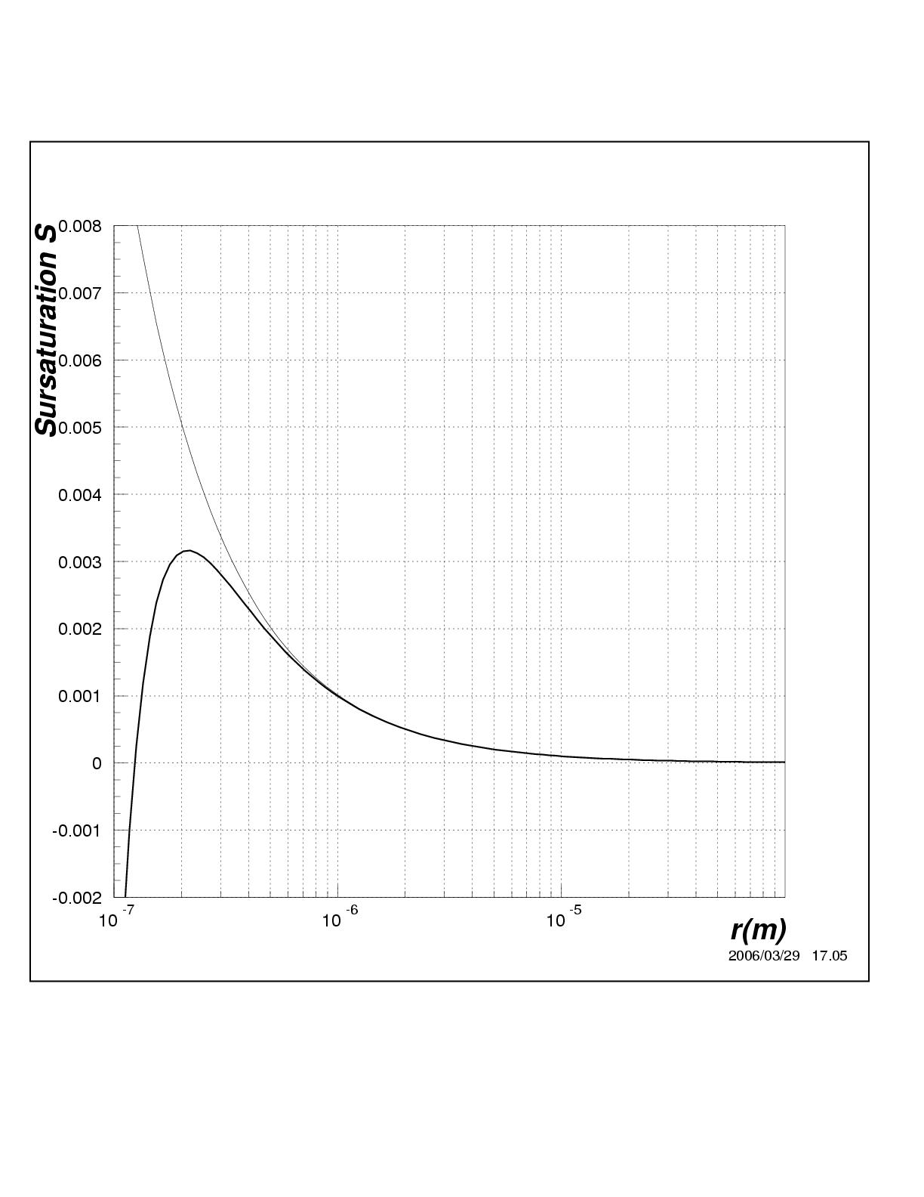
Activation d'une gouttelette par un aérosol sulfaté
Equilibre stable
Equilibre instable
S
r croît
=> e < e_{eq}
=> vaporisation
S
r croît
=> e > e_{eq}
=> condensation
r
activation
r
r
r
Courbe de KÖhler

Slide 15
Activation d'une gouttelette par un aérosol minéral
Activation

Slide 16


